Slide 1
OOAD (Day1)
Associate Architect 양성과정
첨단기술아카데미
2026.09.02

Slide 2
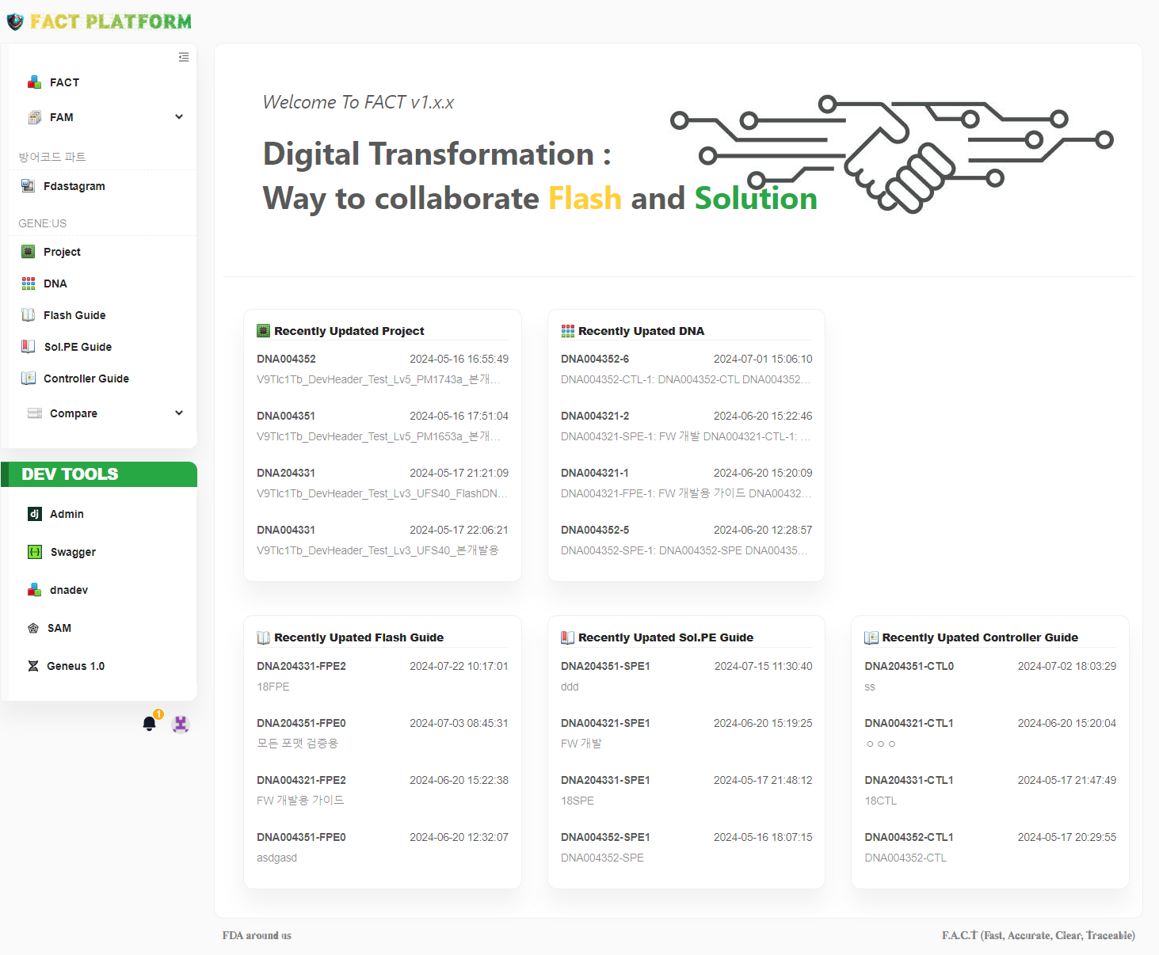
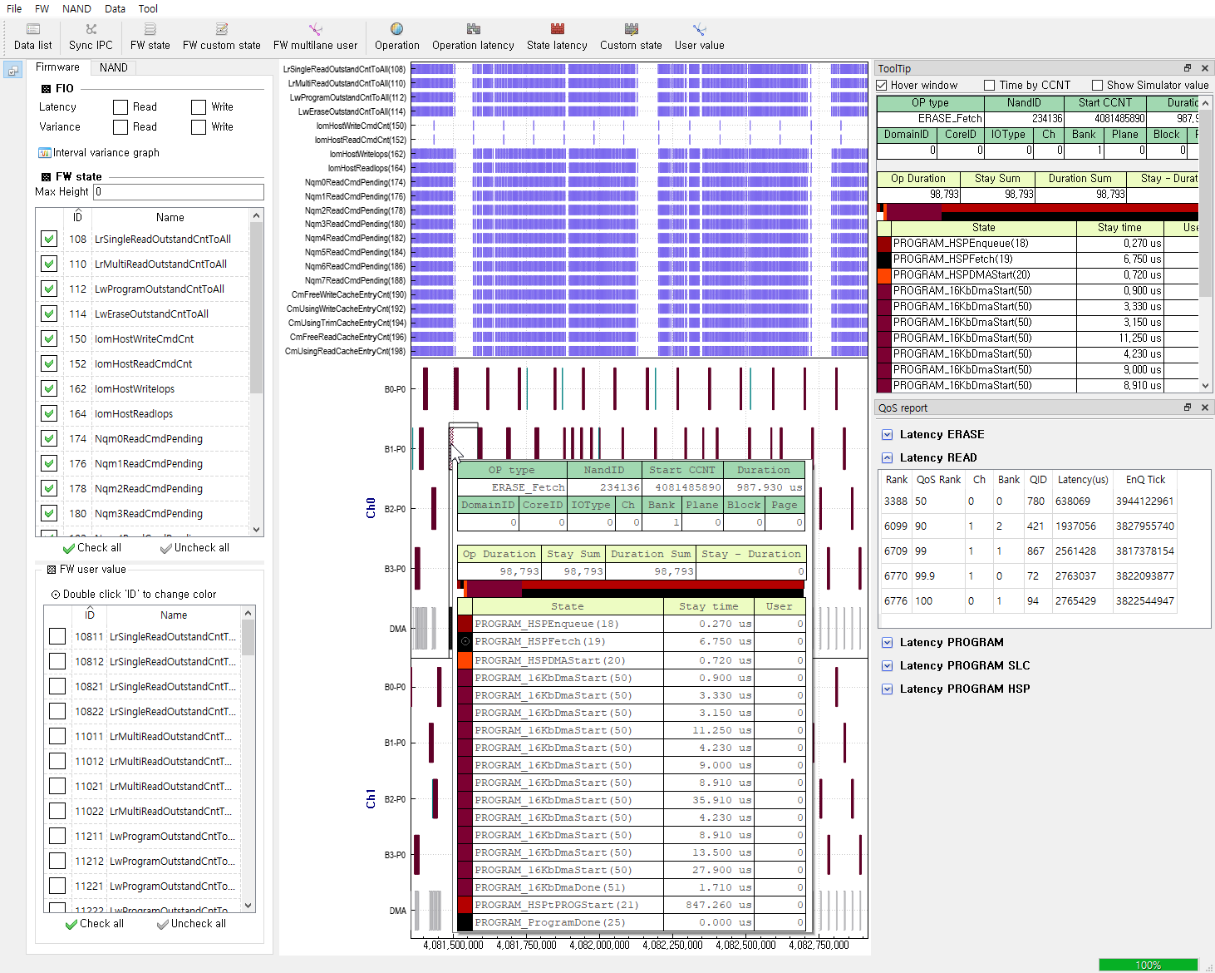
강사 소개
이름 : 이혜준 S/W Architect
소속 : 삼성전자 메모리사업부 S/W 개발팀

Slide 3
교육안내
실습환경 세팅 및 tool 사용연습
영상학습
조별활동 안내
Day1

Slide 4
OOAD 일정 안내
Day1
Day2
Day3
Overview & OOAD
OOAD → OOAD
OOAD → OOI
ㆍ이론 : UP기반 OOPT
- Stage 1000. Plan (Inception)
- Stage 2030. Analyze (OOA)
ㆍ실습 : OOAD
- Requirements
- Use case D.
- Fully Dressed-up Form
ㆍ이론 : UP기반 OOPT
- Stage 2030. Analyze (OOA)
- Stage 2040. Design (OOD)
ㆍ실습 : OOAD/OOAD
- Fully Dressed-up Form
- Domain model -> Class D.
- System Sequence D.
-> Sequence D.
ㆍ이론 : UP기반 OOPT
- Stage 2050 Construct (OOI)
ㆍ실습 : OOI & Iteration
- Iteration
- 조별 실습 발표
** OOPT (OO Programming with Traceability), 참고자료 확인

Slide 5
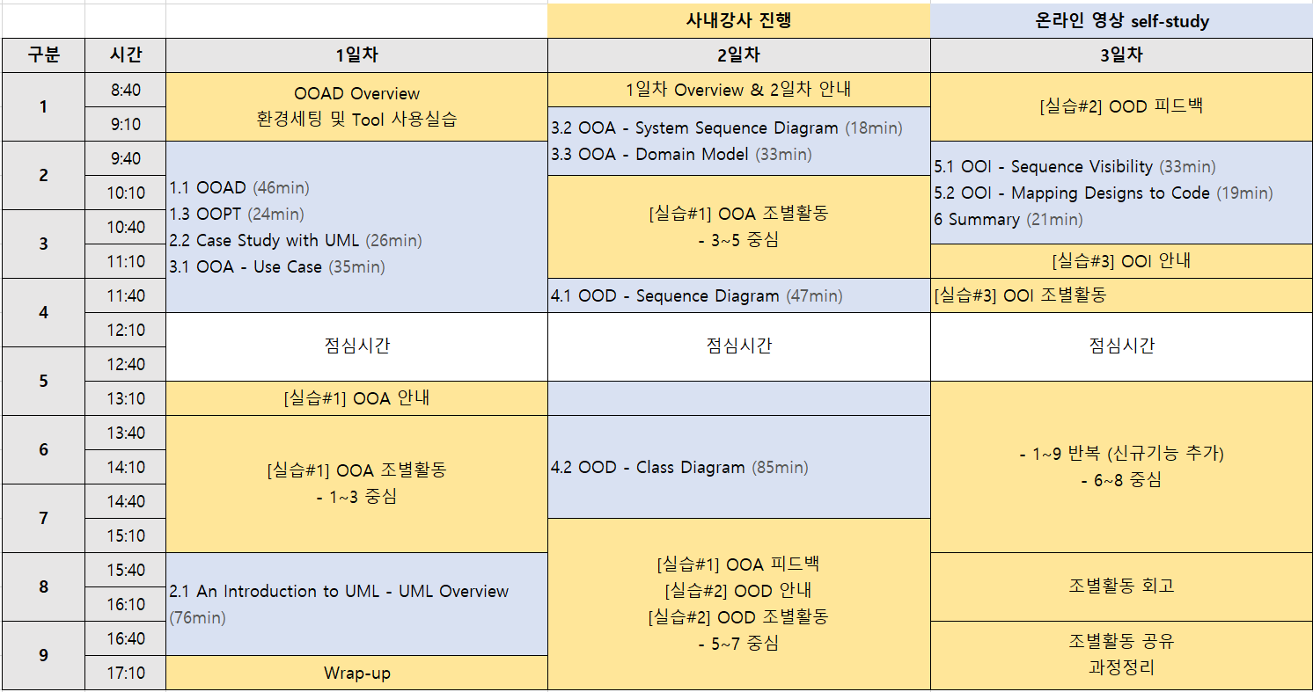
OOAD 일정 안내: 상세 커리큘럼
① 이론(온라인 영상 학습)과 ② 실습(팀과제)으로 구성

Slide 6
OOAD Overview
OOAD (Object-Oriented Analysis and Design)
  소프트웨어 시스템을 분석하고 설계하기 위한 개발 방법론
  객체지향적인 접근 방법을 사용하여 소프트웨어 시스템을 개발하는 과정
  [문제 도메인을 이해하고 요구사항을 분석하는 단계]
  [실제 시스템의 구조와 설계를 수립하는 단계]
  요구사항 도출
  요구사항 지정
  개념 모델(Conceptual Model)
    객체 모형(Object Model)
    동적 모형(Dynamic Model)
    기능 모형(Function Model)
  객체 명세(Static Model)
    속성(attribute)
    동작(behavior)
  객체 간의 관계/협력(Dynamic Model)
    상호작용(interaction)

Slide 7
OOAD Overview - 단계별 다이어그램
Fully Dressed-up Form
Use Case Diagram
System Sequence Diagram
Domain Model
Sequence Diagram
Class Diagram

Slide 8
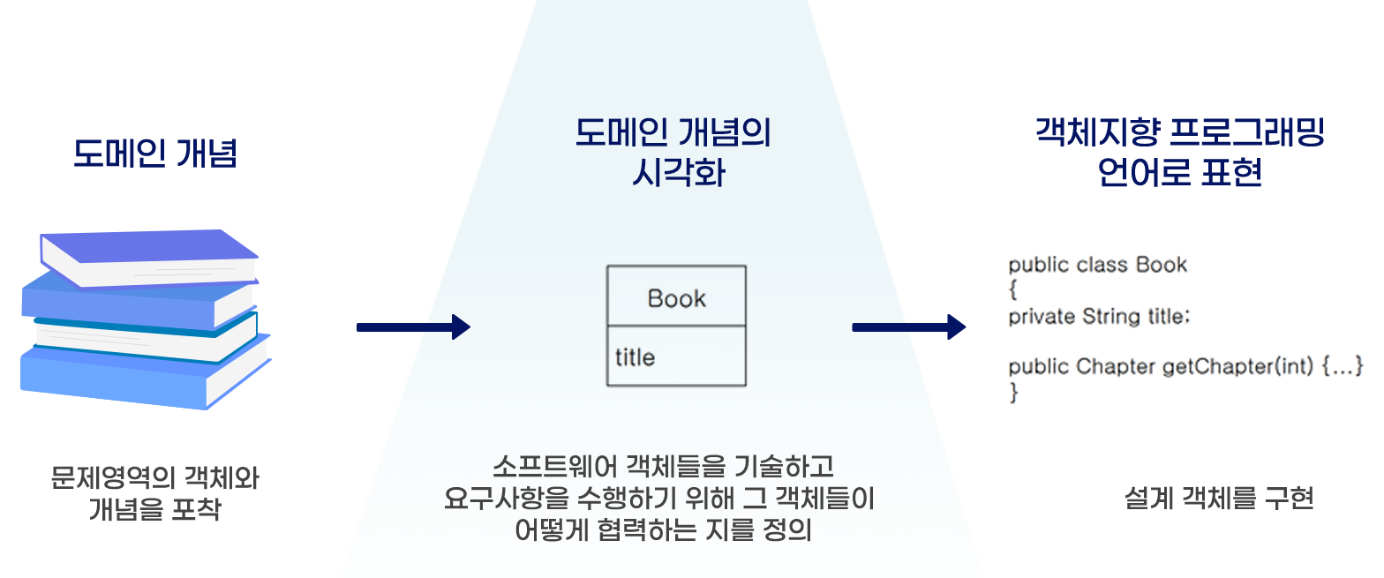
OOAD Overview
OOAD (Object-Oriented Analysis and Design)
  소프트웨어 시스템을 분석하고 설계하기 위한 개발 방법론
  객체지향적인 접근 방법을 사용하여 소프트웨어 시스템을 개발하는 과정
OOA (Object Oriented Analysis)
객체지향분석
OOD (Object Oriented Design)
객체지향설계
OOI (Object Oriented Implementation)
객체지향구현

Slide 9
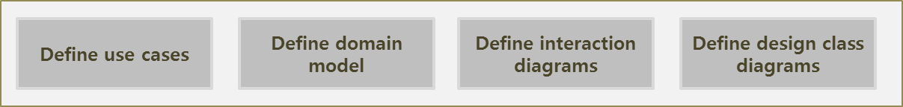
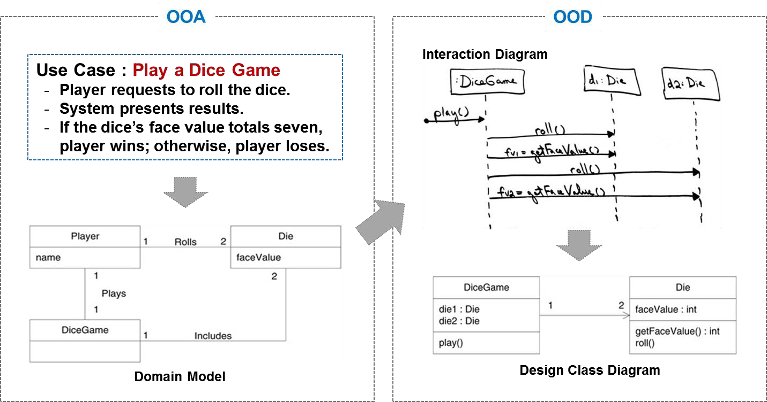
OOAD 예시 - Play a Dice Game!
A bird-eye view
Class들의 후보와 관계정도를 파악

Slide 10
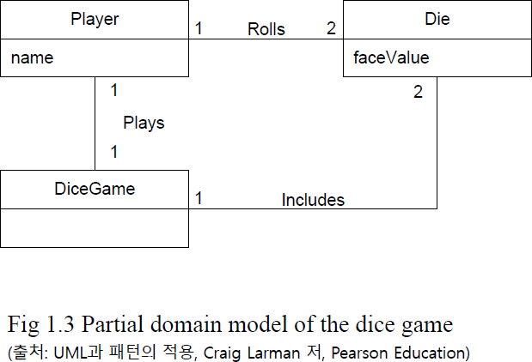
OOAD 예시 - Play a Dice Game! (OOA)
Use Case
Domain Model
  플레이어(Player)가 주사위 굴리기를 요청한다.
  시스템은 결과를 보여준다.
  주사위 합이 7이면 플레이어가 이긴다.
  그렇지 않으면 플레이어가 진다.
  객체 관점에서 도메인에 대하여 기술
  개념, 속성, 관계(association) 등을 식별

Slide 11
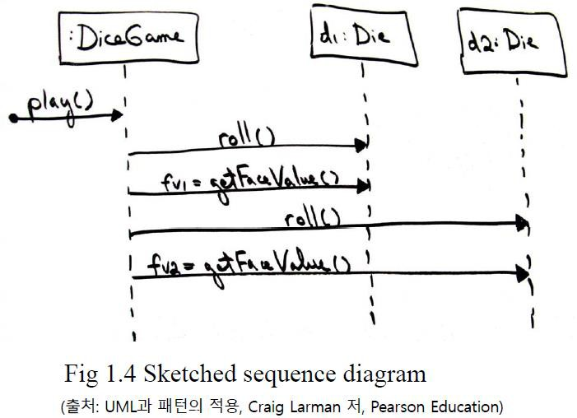
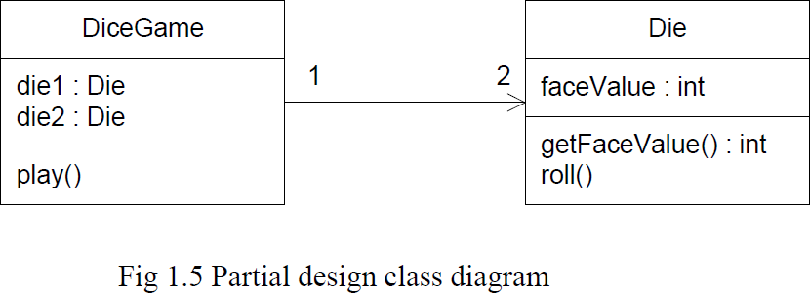
OOAD 예시 - Play a Dice Game! (OOD)
Sequence Diagram
  일련의 기능(동작)에 대해 책임(메소드) 할당
  객체간 상호작용 표현
Play!
Class Diagram
  Class들의 정적인 뷰(Static view) 정의
  Class의 속성과 메소드 표현
  Sequence Diagmam으로 Class Diagram 일부 구현

Slide 12
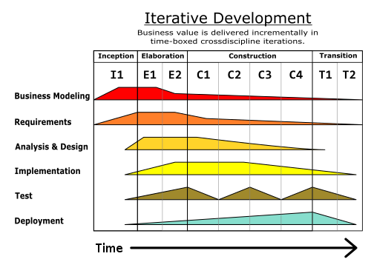
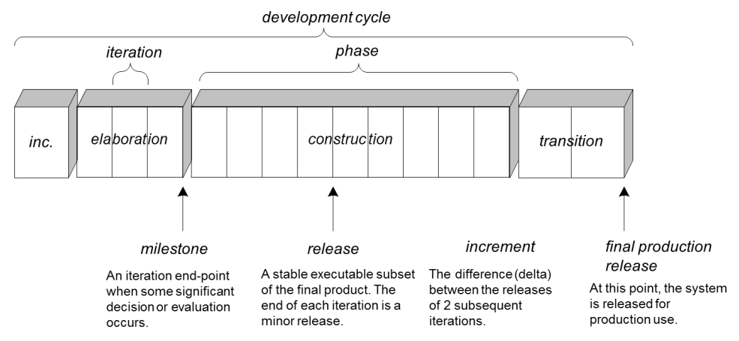
SW개발 방법론 - RUP (Rational Unified Process)
RUP: IBM Rational 사에서 개발한 소프트웨어 개발 방법론
  반복적(iterative)이고 점증적(incremental)으로 소프트웨어 개발을 진행하는 유연한 개발 방법론
  Iteration를 통해 요구 사항, 분석, 설계, 구현, 테스트 및 배포와 같은 소프트웨어 개발 프로세스를 수행
RUP의 Phase
  Inception : 프로젝트 목표 설정, 사업성 분석, 대략적 범위 및 비용 추정
  Elaboration : 프로젝트 목표 정제, 반복적 핵심 아키텍처 설계, 고위험 요소 제거, 주요 요구사항/범위 명세, 현실적 비용 추정
  Construction : 상세 요구사항에 대해 반복적 설계/구현, 저위험 요소 제거, 배포 준비
  Transition : 베타 테스트 및 배포

Slide 13
SW개발 방법론 - OOPT
OOPT (Object-Oriented Process with Traceability)
  객체지향 프로그래밍과 추적 가능성(Traceability)을 결합한 소프트웨어 개발 방법론
  요구사항에서부터 코드까지 모든 요소를 연결하고, 일관성을 유지하는 것을 목표로 함
  반복적(iterative)이고 점증적(incremental)인 특징은 RUP와 유사함
  요구사항 변경이 많은 S/W 개발 에 효과적인 방법론으로 , 이외 다양한 산업 분야에서도 활용 중
  이번 OOAD 과목에서 실습할 개발 방법론
OOPT 소개

Slide 14
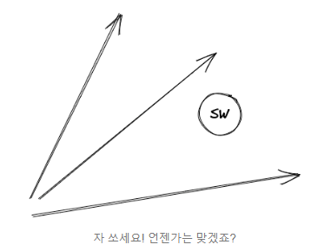
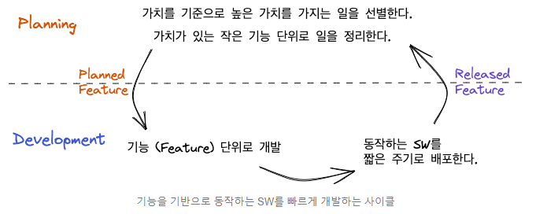
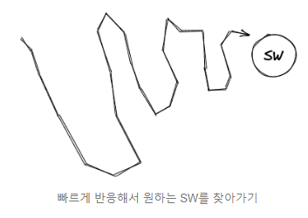
SW개발 방법론
반복적(iterative)이고 점증적(incremental)인 개발
  요구사항을 단계적으로 구체화할 수 있고, 변경에 유연하게 대응 가능

Slide 15
UML
UML (Unified Modeling Language)
  소프트웨어 시스템을 시각적으로 모델링하고 문서화하는 데 사용되는 표준화된 언어
UML을 작성하는 이유는 무엇인가요?
  의사소통 도구: 시각적 모델을 사용하여 이해관계자에게 개념을 명확하게 전달하고 이해하기 쉽게함
  분석/설계 지원: 시스템의 구성 요소, 관계, 동작 및 구조를 모델링하여 문제를 이해하고 해결하는 데 도움이 됨
  시스템 이해: SW 시스템의 전체 구조와 작동 방식을 시각화하여 시스템의 복잡성을 이해하고 시스템을 개선하는데 도움을 줌
  문서화: UML 다이어그램은 요구 사항, 설계 및 구현에 대한 문서화된 정보를 제공하여 프로젝트의 문서화를 지원함
  품질 향상: 시스템을 분석/설계하는 과정에서 문제를 식별하고 해결할 수 있어 SW시스템 품질을 향상에 도움이 됨

Slide 16
과정 목표
반복적인 OOPT 개발 방법론을 체험해봅니다
  OOA와 OOD를 이해하고 수행하여 각각의 단계에서 산출물을 만들어 봅니다
  각 산출물을 여러 번의 Iteration을 반복하여 수행합니다
  ‘정답’ 이 무엇인지 보다 전 과정을 체험해본다는 마인드로 부담없이 작성해봅니다
UML 작성에 익숙해집니다
  Use Case Diagram, System Sequence Diagram, Domain Model 등을 UML Tool을 사용하여 작성해 봅니다
  이번 과목에서 학습한 모든 Diagram은 인증 과제에 사용됩니다
모든 조원들이 개발중인 시스템을 동일하게 이해할 수 있도록 노력해봅니다
  용어의 일관성을 유지하고 의사소통을 원활히 하기 위해 Glossary를 꼼꼼하게 작성합니다
  조원들과 함께 주도적으로 작성해보고, 각 Iteration 마다 작성된 산출물을 리뷰해봅니다.
  의사소통이 잘 되었는지, 시스템의 요구사항을 모두 동일하게 이해하고 있는지 확인할 수 있습니다.

Slide 17
[환경설정] 실습환경 Setting
1. UML
  (재택) draw.io : https://app.diagrams.net/
    동시편집 오류 해결 TIP: app.diagrams.net 메뉴 항목 [추가 도구 > 자동 저장] 체크 해제
    설정 해도 동시 편집 오류가 발생 합니다. 주의 해주세요
2. 팀 룸
  (재택) Discord (무제한, 생성시 5주내내 사용 가능)
  (사내) Knox meeting
3. 팀 과제
  (재택) Google Doc
  (사내) MOSAIC

Slide 18
[필수]
1.1 An Introduction to OOAD - OOAD (46min)
1.3 An Introduction to OOAD - OOPT (24min)
2.2 An Introduction to UML - Case Study with UML (26min)
3.1 OOA - Use Case (35min)
[추가학습]
1.2 An Introduction to OOAD - UP (40min)
영상학습
Notes:
필수 Skip부분 제외하고 1.5배속 학습 권장 (84분) + 추가학습의 2. Object-Oriented Principles 1.5배속 학습 (25분)

Slide 19
[실습#1] OOA
Requirement Analysis
- 실습 과제 소개
* (25-0차)(조별과제) OOOO 시스템
- 실습 양식 (1~9)
* 1.2 (실습) 팀과제 실습 양식.xlsx

Slide 20
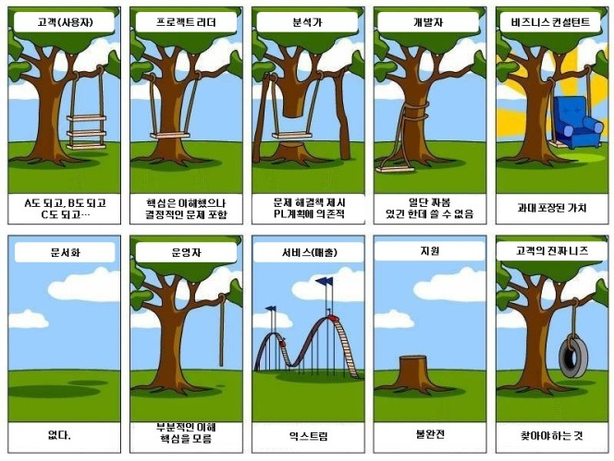
실습 안내
보통의 고객은 변덕스럽고
보통의 개발자는 부분적(자기분야에만)으로 능숙하며
보통의 프로젝트 관리자는 OOO 하다
시작단계인 요구사항 분석이 무엇보다 중요하므로
작은 주제를 정하여 핵심요구사항을 정리하는 활동부터 시작
설계가 잘 되어도 구현 단계에서 예상치 못한 변경이 발생
(library 버전업 or 사용 스펙 변경 등)
따라서 핵심모듈에 대해서는 최대한 빨리 Test코드를 구현하여,
설계에 이상이 없는지, 구현이 가능한 설계인지를 판단해야

Slide 21
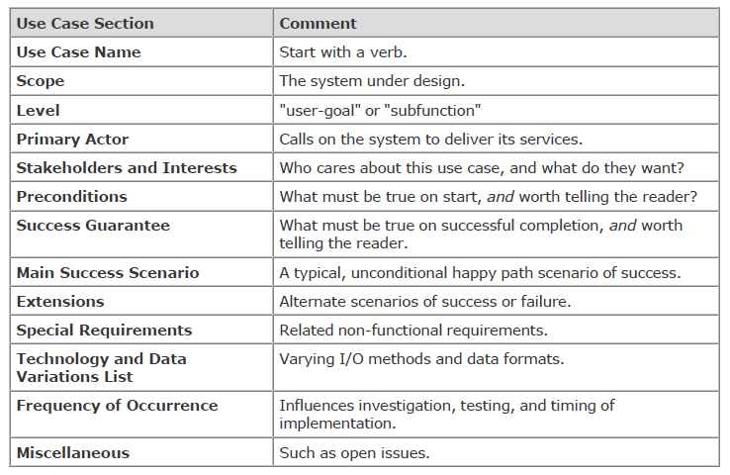
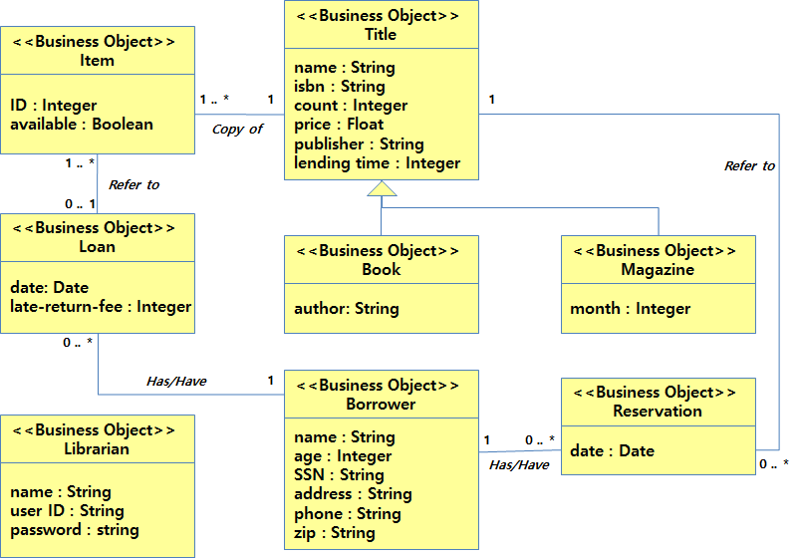
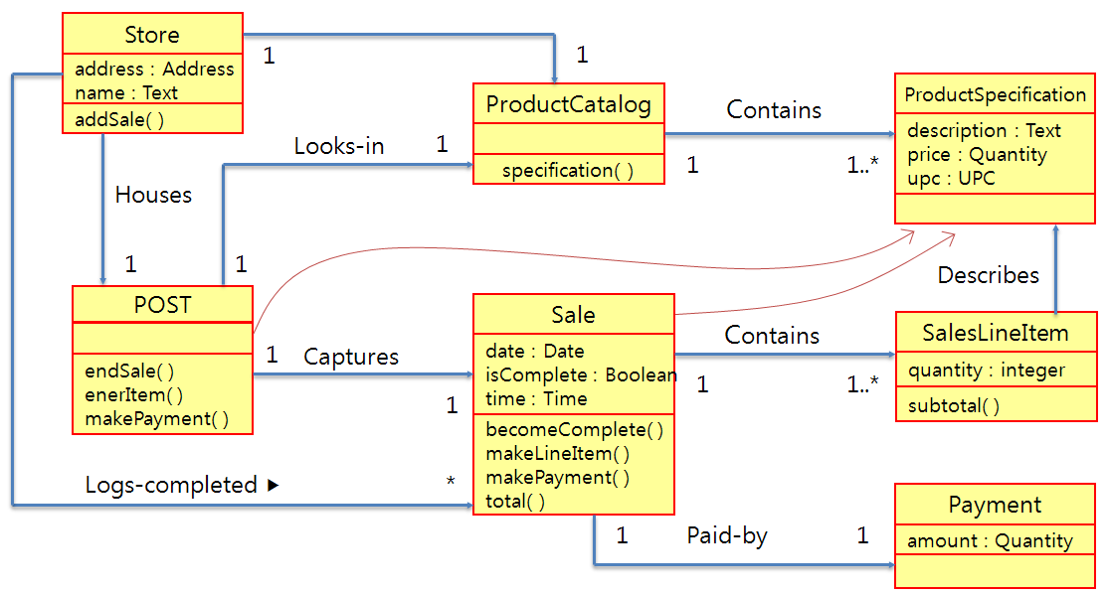
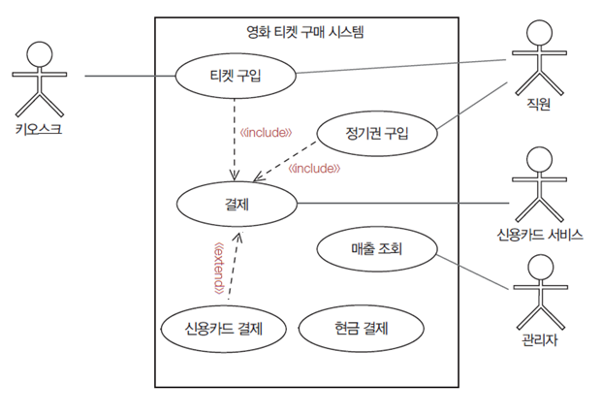
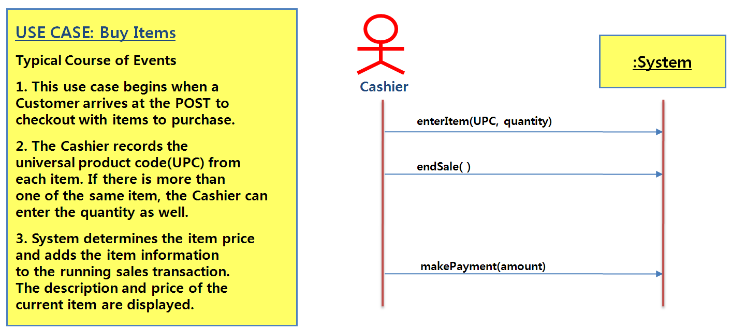
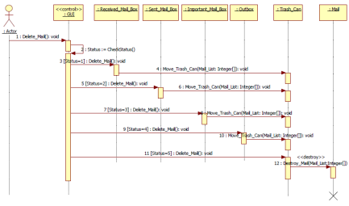
실습 - OOPT of OOAD (주요활동 3 단계)
Domain Model
Use Case Diagram
Class Diagram
…
…
User (Functional)
Requirements
Use Cases
System
Sequence Diagrams
Sequence Diagrams
Stage 1000.
Plan
Stage 2030.
Analyze
Stage 2040.
Design

Slide 22
실습 - 산출물 리스트
각 활동들을 전체적으로 점진적으로 반복하여 수행
  OOA가 잘 되어 있어야 OOD와 OOP가 수월함
  용어집은 반드시 작성
  1~9까지 적어도 2~3번의 Iteration이 수행해 볼 것
모든 다이어그램은 인증과제에 사용
  각각의 다이어그램을 한번씩은 작성해 볼 것
  인증과제 작성에 필요한 사항을 사전 실습

Slide 23
실습 - 산출물 목표
3일간 OOA와 OOD를 반복적으로 수행하여 산출물 작성
(실습 평가 기준)
각 Iteration 마다 모든 산출물이 누락없이 작성되었는가?
산출물 간의 연관성을 고려하여 작성하였는가?
모든 조원이 활발히 참여했는가?

Slide 24
1. Requirements
1. FR (Functional Requirement)
2. NFR (Quality Attributes) * Constraints는 Optional
(참고) 문장 작성시
  주어를 생략하지 않는다.
  서술어는 능동태로 작성한다.
  간결하고 명확한 문장으로 작성한다.

Slide 25
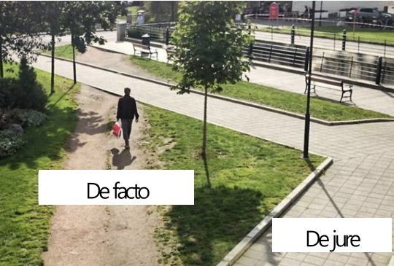
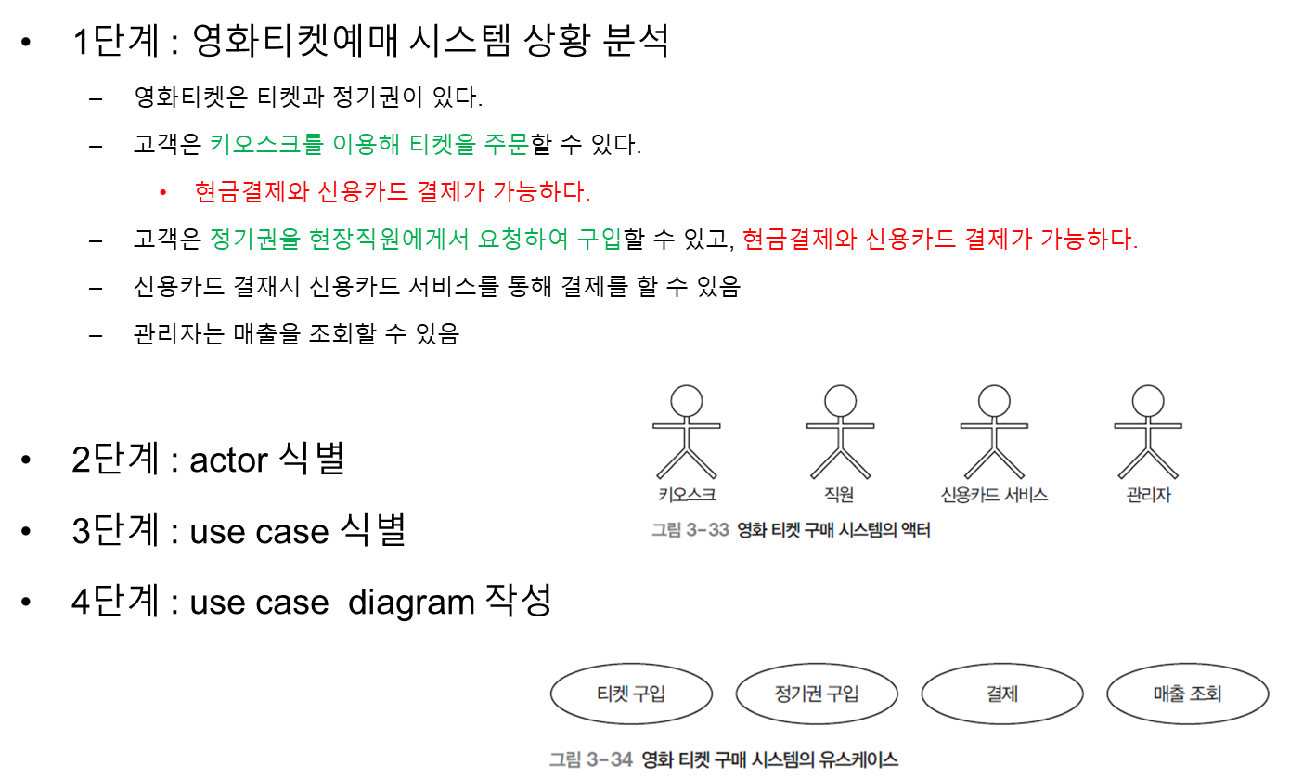
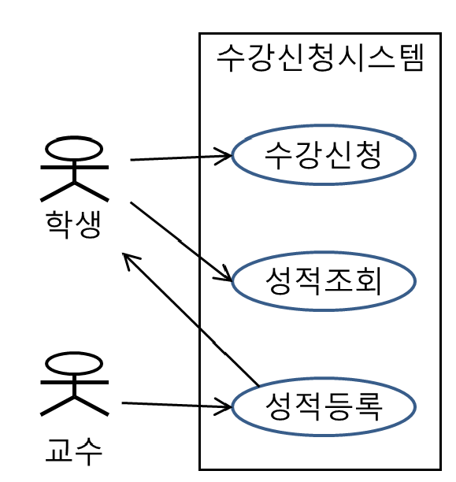

2. Use Case Diagram
Actor 및 시스템의 주요기능 , 시스템 개발 범위 파악
Association (연관관계) : Actor와 Use Case의 상호작용을 표현
  Spec에는 선으로만 정의되어 있으나,
  현실에서는 화살표 관계로 표시하는 경우도 종종 있음 (가독성↑)
(참고) 영화예매시스템

Slide 26
2. Use Case - Brief Form
Use Case를 간단하게 작성
1. 이름(Name)
  Use Case를 짧고 직관적으로 표현(동사 + 목적어 형태가 일반적).
  예: 사용자 등록, 주문 조회, 결제 처리
2. 설명(Description)
  액터의 의도와 시스템의 책임을 1~2 문장으로 기술.
  구체적 동작이나 UI, 내부 설계는 배제.
예시 – 온라인 쇼핑몰
  사용자 등록: 사용자가 계정을 등록하여 시스템에 접근할 수 있게 한다.
  로그인: 사용자가 자격 증명을 제출하면 시스템은 검증 후 접근 권한을 부여한다.
  주문 조회: 고객이 자신의 과거 주문 내역을 확인할 수 있도록 시스템이 기록을 제공한다.
  결제: 고객이 결제를 요청하면 시스템은 결제 정보를 검증하고 승인 여부를 반환한다.

Slide 27
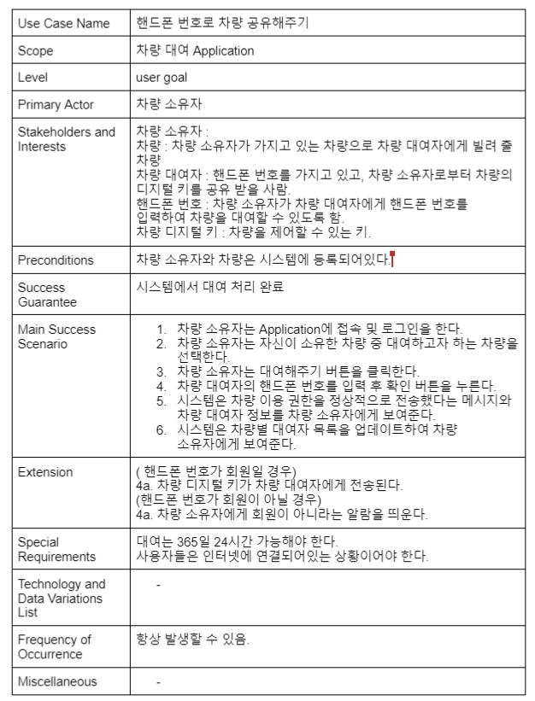
3. Fully Dressed-up Form
고객, 개발자, 테스터 등 이해관계자가 요구사항을 동일하게 이해하도록 상세히 작성
  복잡한 시스템을 이해하기 쉬운 형태로 표현하여, 의사소통을 원활하게 함
  요구사항을 정확히 반영했는지 확인하고, 이해관계자들 간의 합의를 이끌어내는데도 중요한 역할

Slide 28
3. Fully Dressed-up Form
Actor 및 시스템의 주요기능 , 시스템 개발 범위 파악
Use Case 작성 가이드라인
Essential UI-Free Style로 작성
  요구사항 분석 초기 단계에서는 구체적 시나리오를 피하는 것이 바람직함(설계 유연성)
  예제: Manage Users use case
Black-Box Use cases 작성
  시스템이 어떻게 동작하는지 내부 동작을 서술하지 않음
  시스템이 하는 일을 정의

Slide 29
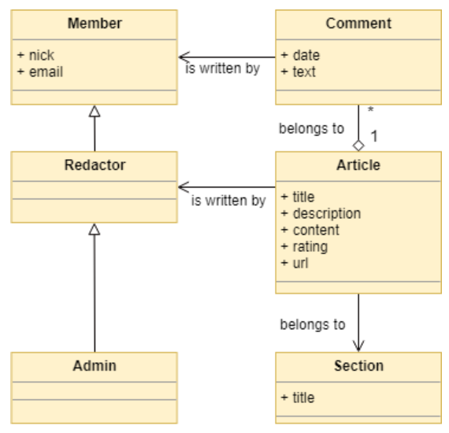
4. Domain Model
Domain Model은 가장 중요한 모델로, 주요 도메인을 시각화
  비즈니스 도메인이나 문제 영역 등 관심 영역을 구체화하는 단계
  중요한 개념들이 모두 고려되었는지, 누락된 것은 없는지 표현
  개념적 모델(conceptual model), 도메인 객체 모델(domain object model), 분석 객체 모델(analysis object model)이라고도 함
Conceptual Class(개념적 Class) 혹은 객체(Object)를 표현
  Conceptual Class는 설계/구현에 사용하는 Class의 상위 레벨
  시스템의 핵심 개념과 관계를 표현하는 데 사용 (ex) "고객", "주문", "제품" 등
  (주의) 설계/구현 단계의 Class 수준으로 상세 정의하지 않도록 함
구분 | Conceptual Class | Class
정의 | 비즈니스 도메인 또는 문제 영역을 모델링 | 객체지향 프로그래밍의 기본 단위
특징 | 시스템의 핵심 개념과 관계를 표현 | 실제 구현에 종속적으로 객체 생성에 사용됨

Slide 30
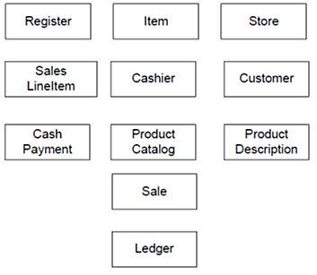
4. Domain Model - Conceptual Class 찾기
요구사항을 문장으로 작성하면
  명사들은 Conceptual Class의 후보가 되며, 그 특징들은 속성(attribute)이 됨
  Conceptual Class 사이의 연관관계(association)는 표현, (주의) 메소드(operation)는 추가하지 않음
Main Success Scenario (or Basic Flow):
  1. Customer arrives at POS checkout with goods and/or services to purchase.
  2. Cashier starts a new sale.
  3. Cashier enters item identifier.
  4. System records sale line item and presents product description, price, and running total. Price calculated from a set of price rules.
  Cashier repeats steps 3-4 until indicates done.
  5. System presents total with taxes calculated.
  6. Cashier tells Customer the total, and asks for payment.
  7. Customer pays and System handles payment.
  8. System logs completed sale and sends sale and payment information to the external Accounting system (for accounting and commissions) and Inventory system (to update inventory).
  9. System presents receipt.
  10. Customer leaves with receipt and goods (if any).
  Extensions (or Alternative Flows): […]
  7a. Paying by cash:1
  Cashier enters the cash amount tendered.
  System presents the balance due, and releases the cash drawer.
  Cashier deposits cash tendered and returns balance in cash to Customer.
  System records the cash payment

Slide 31
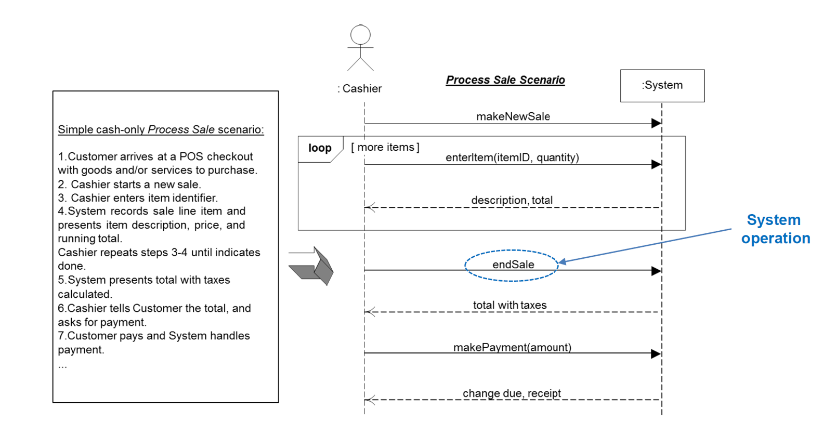
5. System Sequence Diagram
시스템의 외부 이벤트 반응에 대해 표현하는 다이어그램
  시스템의 특정 시나리오를 설명하는 데 유용 (ex) 온라인 쇼핑 주문 등
  외부와의 상호작용(interaction)을 중심으로 시스템의 동적인 측면을 시간순서로 표현

Slide 32
5. System Sequence Diagram
System Sequence Diagram vs Sequence Diagram
1. System Sequence Diagram은 개발할 시스템의 Input/Ouput 이벤트를 표현하는 것에 집중
  System Sequence Diagram: 외부 Actor가 시스템과 상호작용하는 이벤트 시나리오를 표현
  Sequence Diagram : 외부 Actor와 시스템내 Use Case의 시간에 따른 상호작용을 표현
2. 따라서, 외부와의 이벤트에 따라 수행하는 행위만 보여주고, 시스템 내부 동작은 알려주지 않음
  내부 동작은 블랙박스
3. 네이밍은 인터페이스(입력장치, 버튼, 터치 등) 관점보다 추상화하여 표현
  보통은 동사형으로 작성 (makeNewSale, enterItem)

Slide 33
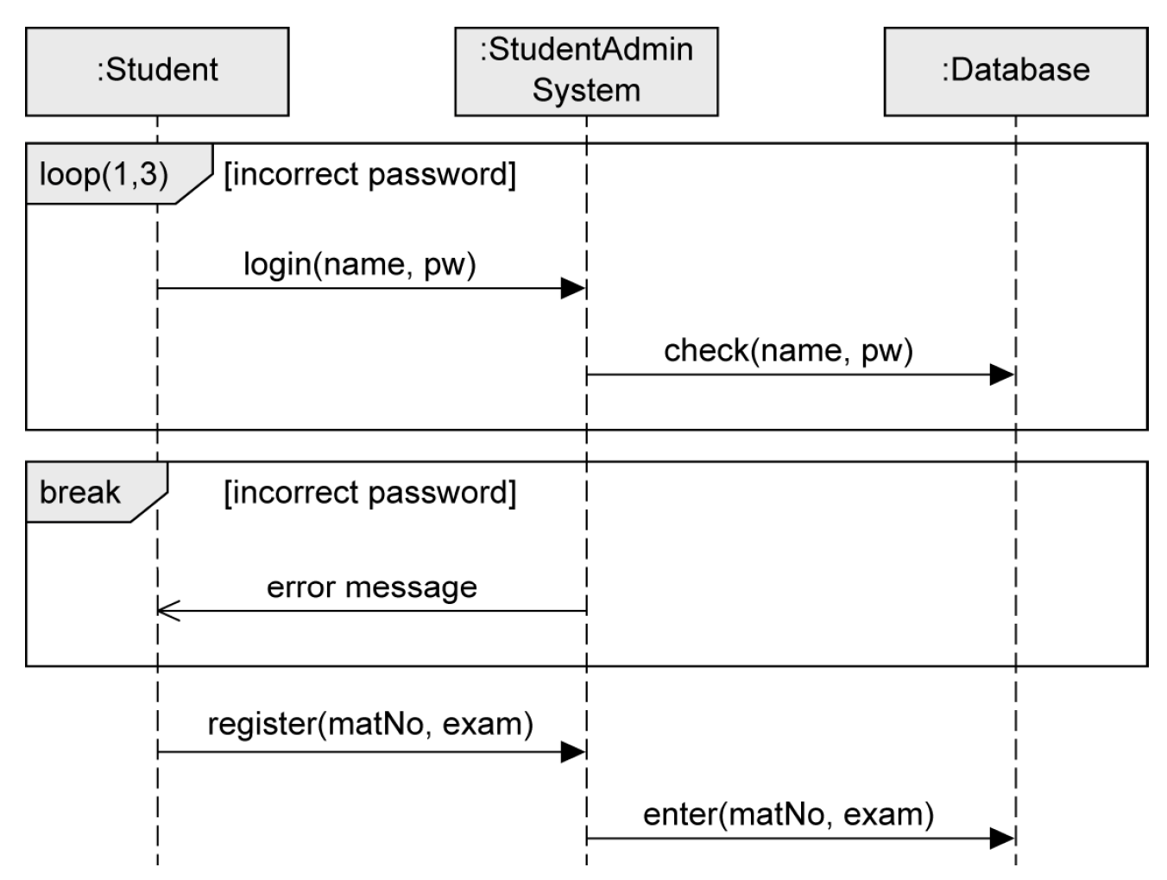
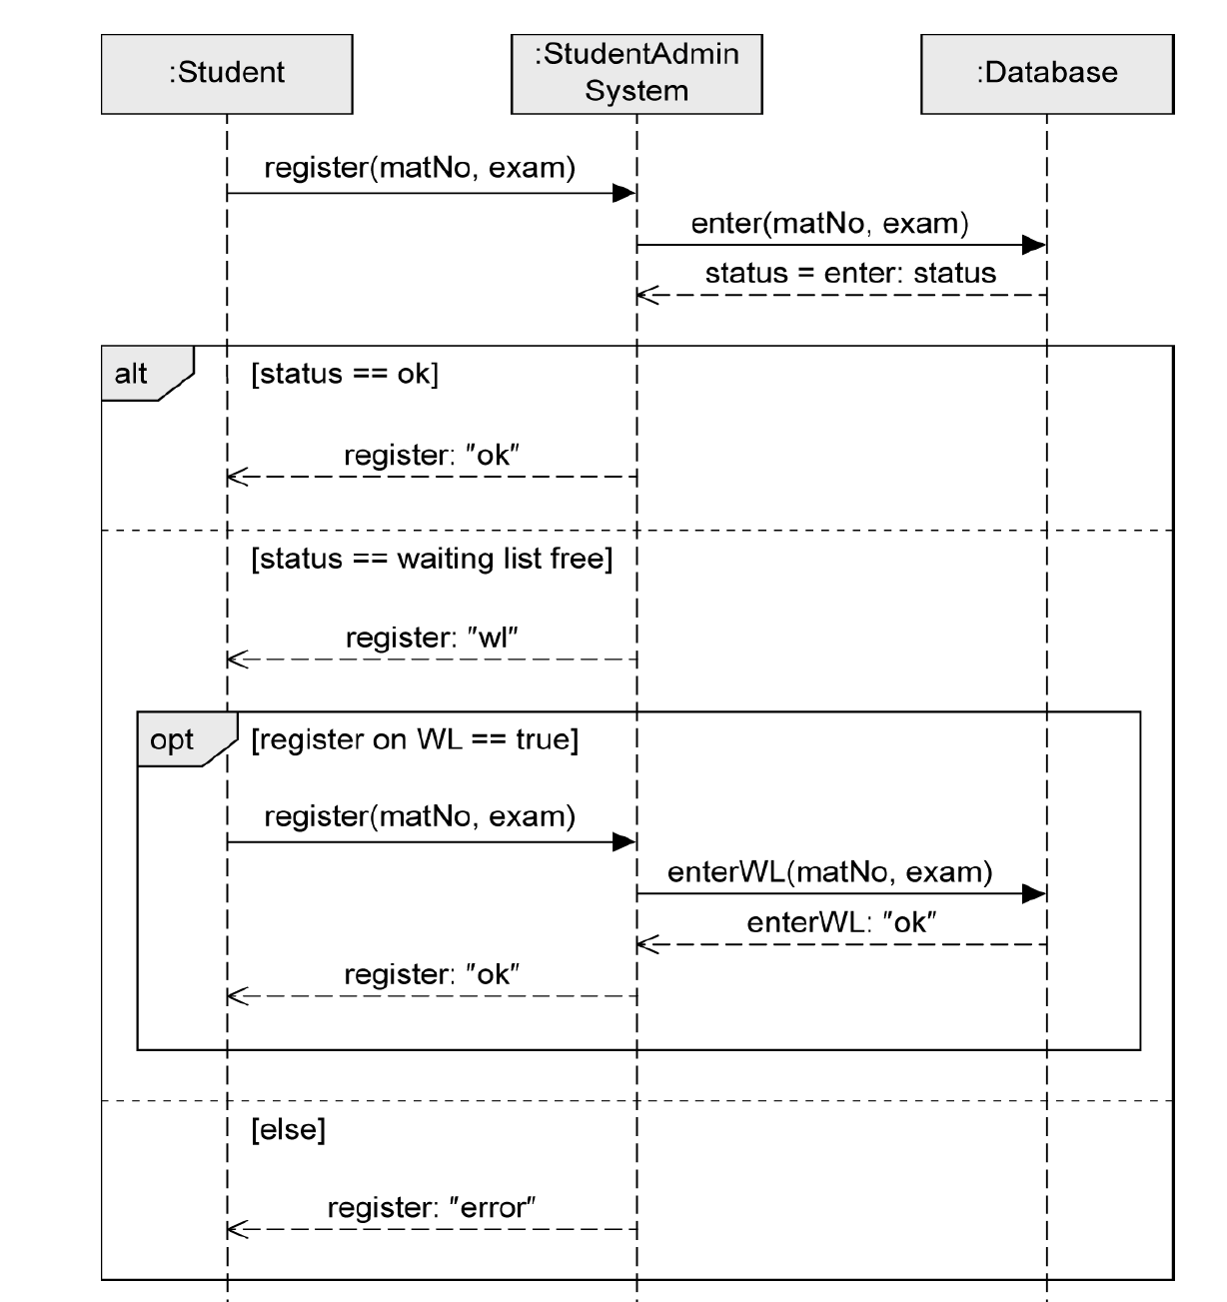
6. Sequence Diagram
객체들 간의 상호작용을 시각화
  주로 시간의 흐름에 따라, 객체 사이의 이벤트/메시지 등을 표현
  객체들의 동적 상태를 모델링하여 시스템의 동작을 이해하는 데 도움

Slide 34
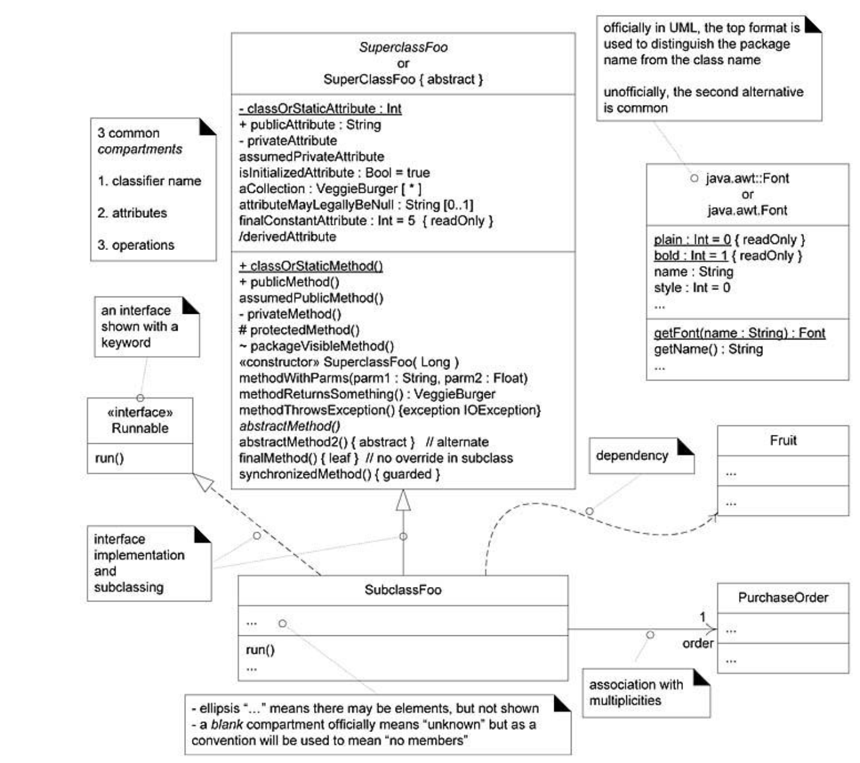
7. Class Diagram
클래스의 구조 및 클래스 간의 관계를 표현하여, 시스템의 구조를 파악할 수 있게 함
  Class: 시스템 내의 개체(entity)를 나타내며, 속성(attribute)과 동작(method)을 정의
  Attribute: 클래스의 특성을 나타내는 변수나 필드
  Method: 클래스의 동작을 나타내는 함수나 프로시저
  Relationship: 클래스 간의 연관성을 상속(Inheritance), 집합(Aggregation), 복합(Composition) 등으로 표시

Slide 35
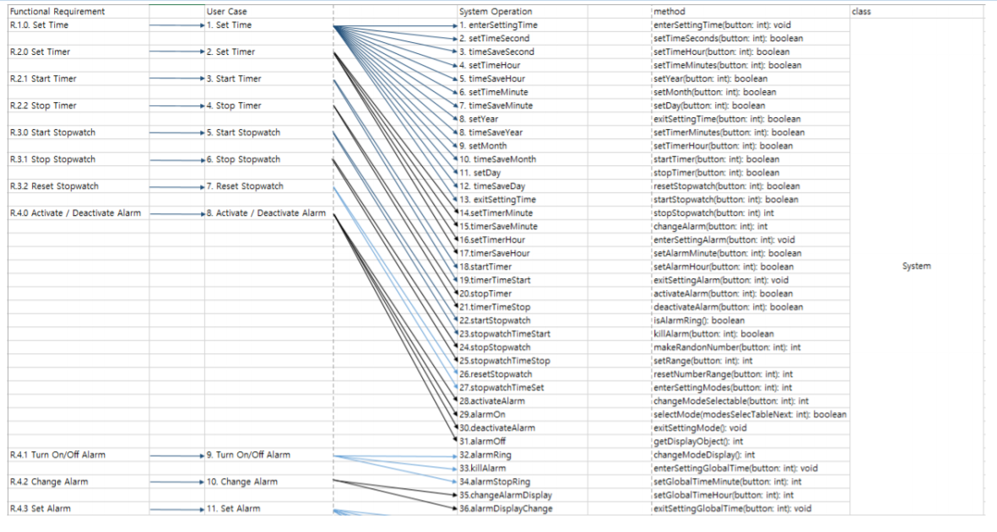
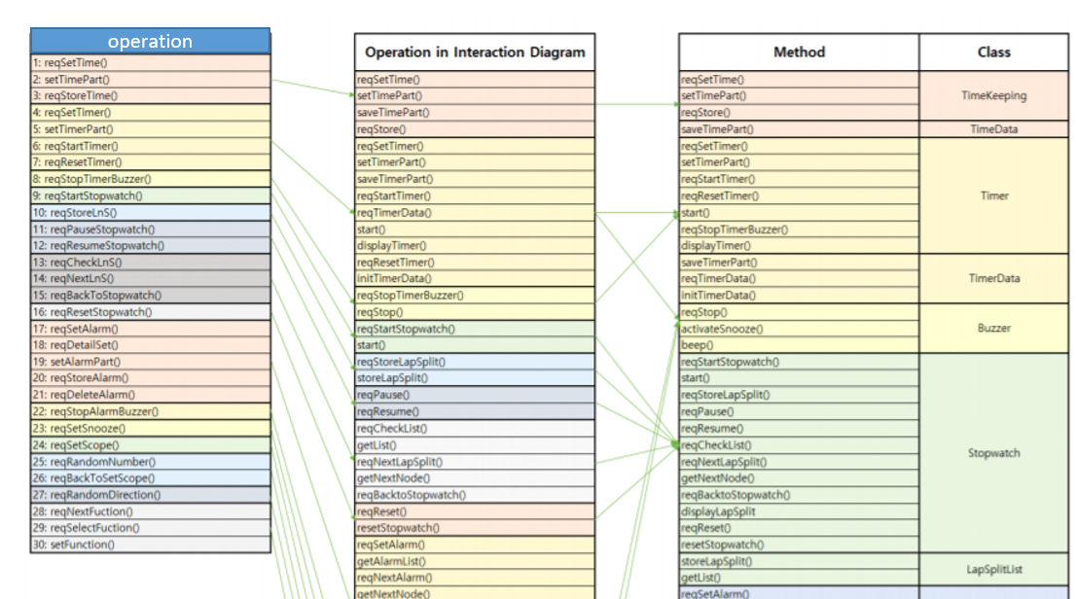
8. Traceability
요구사항이 구현되어 있는 메소드와 Class의 지도
  변경점 관리를 위해, 연관성을 초기부터 기록한다
  예) 요구사항 – use case – operation – method – class

Slide 36
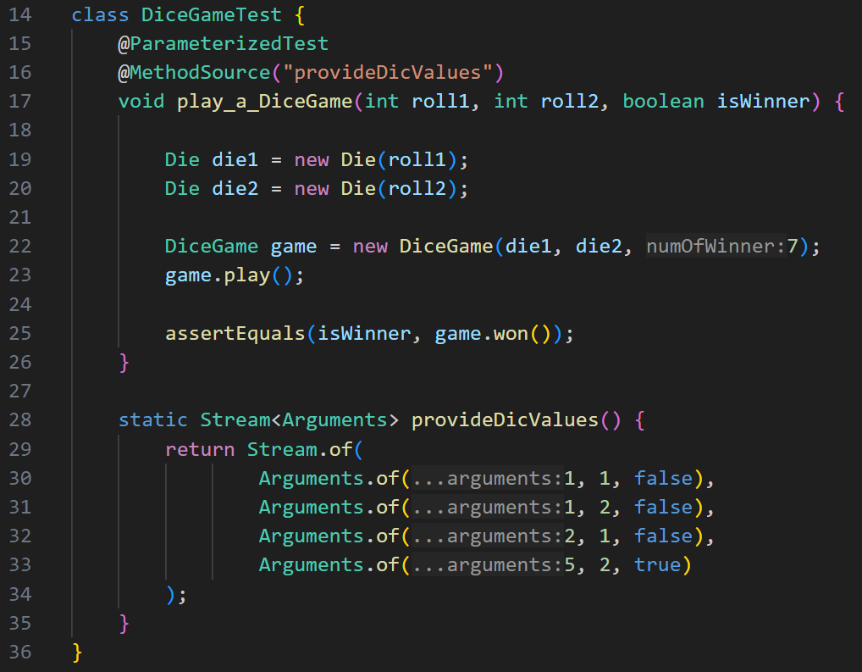
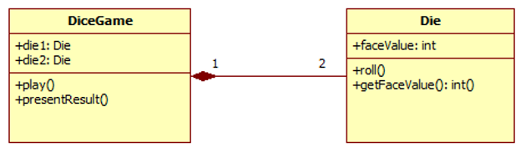
8. Traceability in Action
테스트 코드를 활용하는 방법
  기능 단위로 패키지를 구성하면, Test Code로 Traceability 적용 가능
  (Sample 참고) Cucumber Framework TC 코드 - dicegame.zip
기능 단위 패키지 구성은 이 걸 극대화 합니다.

Slide 37
8. Traceability in Action
테스트 코드를 활용하는 방법
  (Sample 참고) Cucumber Framework TC 코드 - dicegame.zip
  play a dicegame 유스케이스 & system sequence diagram
    https://github.com/growdai1y/dicegame/blob/main/app/src/testSystem/resources/dicegame/play_a_dicegame.feature
  구현 코드
    https://github.com/growdai1y/dicegame/blob/main/app/src/testSystem/java/dicegame/PlayDiceGameSteps.java

Slide 38
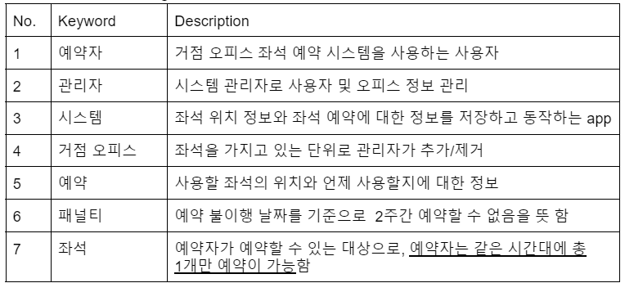
9. Glossary
용어집
  특정 분야의 전문용어를 명확히 정의하여 이해관계자간의 소통에 활용

Slide 39
[실습#1] OOA
Requirement Analysis
- 실습 조별 실습
- 1.2 (실습) 팀과제 실습 양식.xlsx
* 1~3 중심

Slide 40
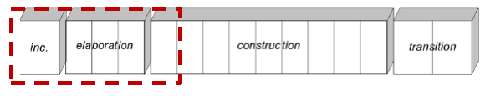
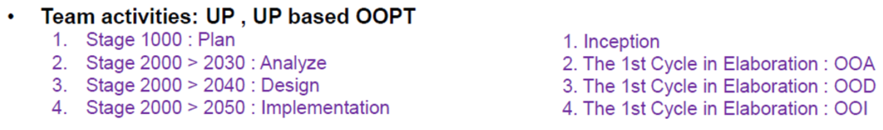
실습 - Overview
실습을 조원들과 협업하여 설계 (과제 상세 내용은 별도 파일 참고)
  Supposed to develop a new system
  Let’s analyze and design your own new system
    OOAD development method : UP based OOPT
    Use a UML tool
      Use-case diagram
      Class diagram
      System Sequence diagrams and Sequence diagrams

Slide 41
실습 – 산출물
3일간 OOA와 OOD를 반복적으로 수행하여 산출물 작성
실습#1 1일차 산출물
(실습 평가 기준)
각 Iteration 마다 모든 산출물이 누락없이 작성되었는가?
산출물 간의 연관성을 고려하여 작성하였는가?
모든 조원이 활발히 참여했는가?

Slide 42
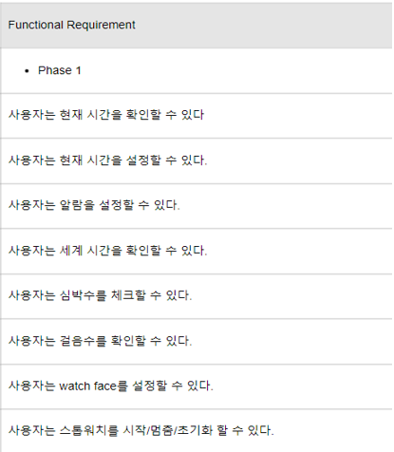
[실습#1] OOA – Requirements
요구사항 분석 – 주요기능 / case / actor 도출하여 정리하기
문장 작성시
  주어를 생략하지 않는다.
  서술어는 능동태로 작성한다.
  간결하고 명확한 문장으로 작성한다.

Slide 43
[실습#1] OOA – Requirements
Use Case를 간단하게 작성
1. 이름(Name)
  Use Case를 짧고 직관적으로 표현(동사 + 목적어 형태가 일반적).
  예: 사용자 등록, 주문 조회, 결제 처리
2. 설명(Description)
  액터의 의도와 시스템의 책임을 1~2 문장으로 기술.
  구체적 동작이나 UI, 내부 설계는 배제.
예시 – 온라인 쇼핑몰
  사용자 등록: 사용자가 계정을 등록하여 시스템에 접근할 수 있게 한다.
  로그인: 사용자가 자격 증명을 제출하면 시스템은 검증 후 접근 권한을 부여한다.
  주문 조회: 고객이 자신의 과거 주문 내역을 확인할 수 있도록 시스템이 기록을 제공한다.
  결제: 고객이 결제를 요청하면 시스템은 결제 정보를 검증하고 승인 여부를 반환한다.

Slide 44
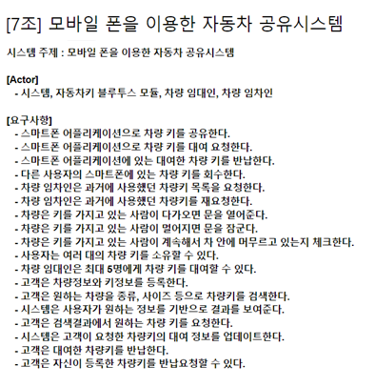
[실습#1] OOA – Requirements
요구사항 분석 – 주요기능 / case / actor 도출하여 정리하기
기능들의 문장화
- 주어를 생략하지 않는다.
- 서술어는 능동태로 작성한다.
- 간결하고 명확한 문장으로 작성한다.
User (Functional)
Requirements
Use Cases

Slide 45
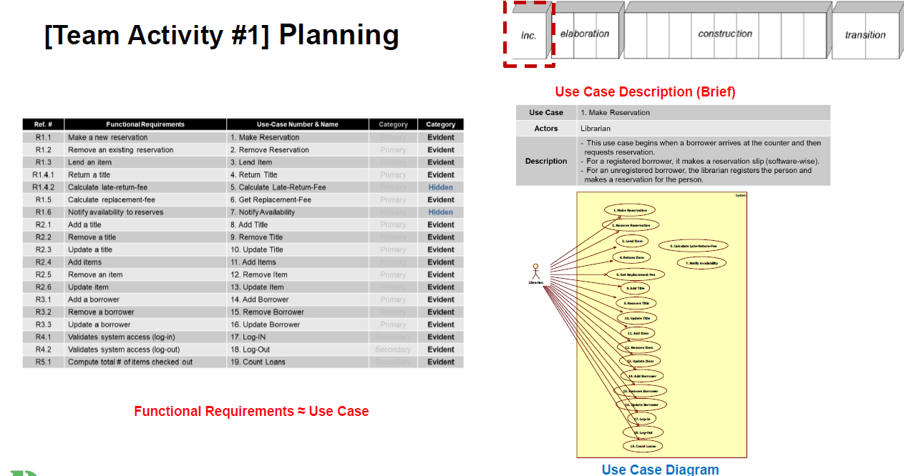
[실습#1] OOA - Requirements
핵심적인 요구사항을 문장으로 작성한 후, use case로 정리해두면 효율적.

Slide 46
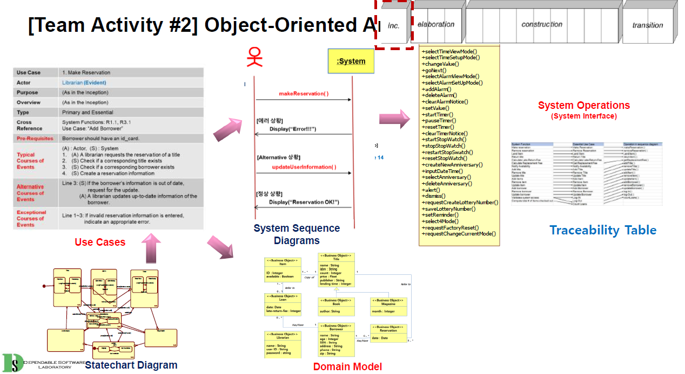
[실습#1] OOA - Day2 활동 안내

Slide 47
[필수]
2.1 An Introduction to UML - UML Overview (76min)
영상학습

Slide 48
OOAD (Day2)
Associate Architect 양성과정

Slide 49
[필수]
3.2 OOA - System Sequence Diagram (18min)
3.3 OOA - Domain Model (33min)
영상학습
Notes:
1.5배속 학습 권장 (52분)

Slide 50
[실습#1] OOA
Requirement Analysis
- 1.2 (실습) 팀과제 실습 양식.xlsx
* 3~5 중심

Slide 51
실습 - OOPT of OOAD (주요활동 3 단계)
Domain Model
Use Case Diagram
Class Diagram
…
…
User (Functional)
Requirements
Use Cases
System
Sequence Diagrams
Sequence Diagrams
Stage 1000.
Plan
Stage 2030.
Analyze
Stage 2040.
Design

Slide 52
실습 - 산출물 목표
3일간 OOA와 OOD를 반복적으로 수행하여 산출물 작성
실습#1 2일차 산출물

Slide 53
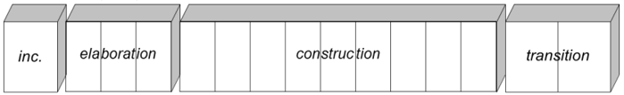
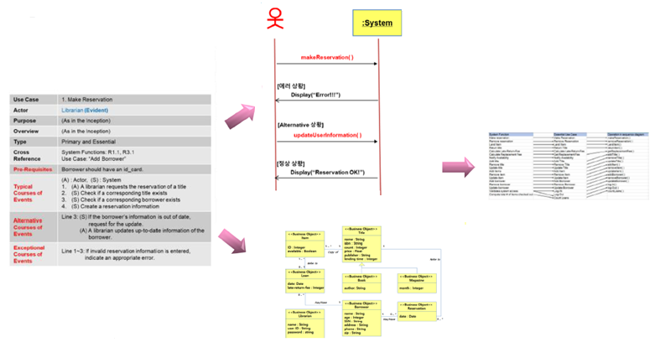
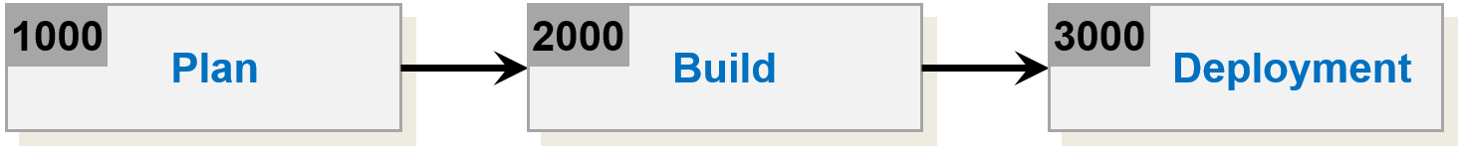
실습 - OOA
Build(Iteration1)의 OOA 진행
System Sequence Diagram
Traceability Table
Fully Dressed-up Form
Domain Model

Slide 54
[실습#1] OOA - Fully Dressed up Form
고객, 개발자, 테스터 등 이해관계자가 요구사항을 동일하게 이해하도록 상세히 작성
  복잡한 시스템을 이해하기 쉬운 형태로 표현하여, 의사소통을 원활하게 함
  요구사항을 정확히 반영했는지 확인하고, 이해관계자들 간의 합의를 이끌어내는데도 중요한 역할

Slide 55
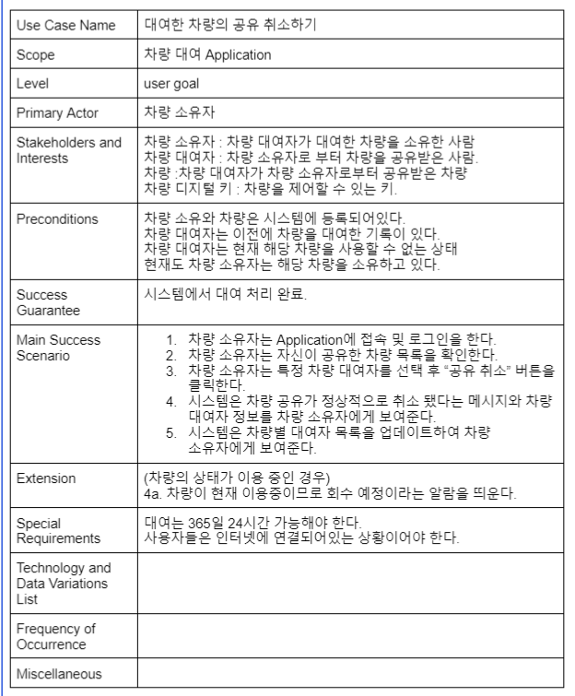
[실습#1] OOA - Fully Dressed up Form
몇 건의 case에 대해서는 아주 상세하게 Fully Dressed up Form을 작성해보세요
이 과정을 통해 해당시스템의 주요 기능에 대해 심도있게 이해하게 되며,
Sequence Diagram을 작성할 때도 필요합니다

Slide 56
[실습#1] OOA - System Sequence Diagram
사용자 또는 외부 시스템과 시스템 간의 상호 작용을 시간 순서대로 나타내는 다이어그램
Use Case를 실행하는 과정에서 시스템이 수행하는 동작을 시각적으로 표현

Slide 57
[실습#1] OOA - Domain Model
Domain Model은 OOAD에서 가장 중요한 모델로, 주요 도메인을 시각화
  비즈니스 도메인이나 문제 영역 등 관심 영역을 구체화하는 단계
  중요한 개념들이 모두 고려되었는지, 누락된 것은 없는지 표현
  개념적 모델(conceptual model), 도메인 객체 모델(domain object model), 분석 객체 모델(analysis object model)이라고도 함
Conceptual Class(개념적 Class) 혹은 객체(Object)를 표현
  Conceptual Class는 설계/구현에 사용하는 Class의 상위 레벨
  시스템의 핵심 개념과 관계를 표현하는 데 사용 (ex) "고객", "주문", "제품" 등
  (주의) 설계/구현 단계의 Class 수준으로 상세 정의하지 않도록 함
구분 | Conceptual Class | Class
정의 | 비즈니스 도메인 또는 문제 영역을 모델링 | 객체지향 프로그래밍의 기본 요소로 객체의 특징을 캡슐화
특징 | 시스템의 핵심 개념과 관계를 표현 | 실제 구현에 사용하는 객체 생성의 단위

Slide 58
[실습#1] OOA - Domain Model
요구사항을 문장으로 작성하면
  명사들은 Conceptual Class의 후보가 되며, 그 특징들은 속성(attribute)이 됨
  Conceptual Class 사이의 연관관계(association)는 표현, (주의) 메소드(operation)는 추가하지 않음
Main Success Scenario (or Basic Flow):
  1. Customer arrives at POS checkout with goods and/or services to purchase.
  2. Cashier starts a new sale.
  3. Cashier enters item identifier.
  4. System records sale line item and presents product description, price, and running total. Price calculated from a set of price rules.
  Cashier repeats steps 3-4 until indicates done.
  5. System presents total with taxes calculated.
  6. Cashier tells Customer the total, and asks for payment.
  7. Customer pays and System handles payment.
  8. System logs completed sale and sends sale and payment information to the external Accounting system (for accounting and commissions) and Inventory system (to update inventory).
  9. System presents receipt.
  10. Customer leaves with receipt and goods (if any).
  Extensions (or Alternative Flows): […]
  7a. Paying by cash:1
  Cashier enters the cash amount tendered.
  System presents the balance due, and releases the cash drawer.
  Cashier deposits cash tendered and returns balance in cash to Customer.
  System records the cash payment

Slide 59
[필수]
4.1 OOD - Sequence Diagram (47min)
4.2 OOD - Class Diagram (85min)
영상학습
Notes:
1.5배속 학습 권장 (60 + 61 = 121분)

Slide 60
[실습#1] OOA(피드백)
Requirement Analysis
- 지난 조별활동 내용 리뷰 및 공유
* 커피 키오스크, 주차관리 시스템
- 조별 작성 결과 리뷰&피드백

Slide 61
지난 차수 사례
24년 B4 5조 : Smart Watch
  https://docs.google.com/spreadsheets/d/1kD2v6ZD0G4HP4_QnLoGhd3DXemenmtGzW90Iw5c2VTk/edit?gid=1017754402#gid=1017754402
23년 A04-F조 카페 키오스크
  https://app.moqups.com/DcV0PNsf7GlZ3XuY3d4W7cC2YfipLQL2/view/page/a8f3563ea
  https://docs.google.com/spreadsheets/d/1czIveKsbpYNL7U-aqc9yINndTm8KiLwayEwrY7INdvw/edit#gid=20057407684

Slide 62
실습 - 산출물 목표
3일간 OOA와 OOD를 반복적으로 수행하여 산출물 작성
실습#2 산출물

Slide 63
- 1.2 (실습) 팀과제 실습 양식.xlsx
* 5,6,7 중심
[실습#2] OOD
UML Design Exercise

Slide 64
[실습#2] OOD - Sequence Diagram
Sequence Diagram 작성시, 코드를 떠올리며 메소드 도출

Slide 65
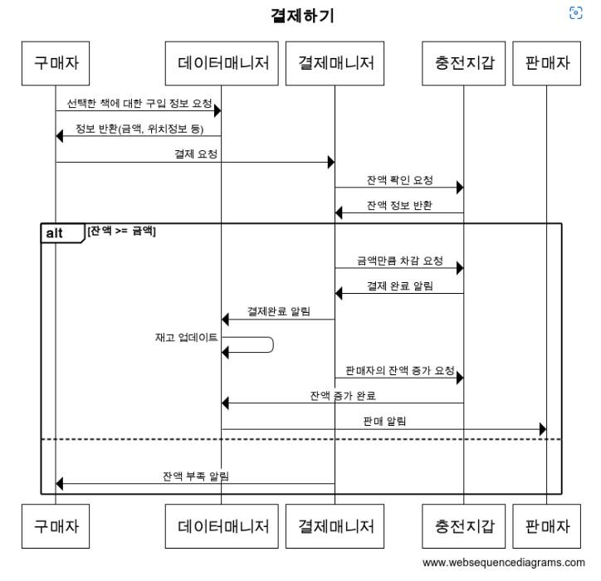
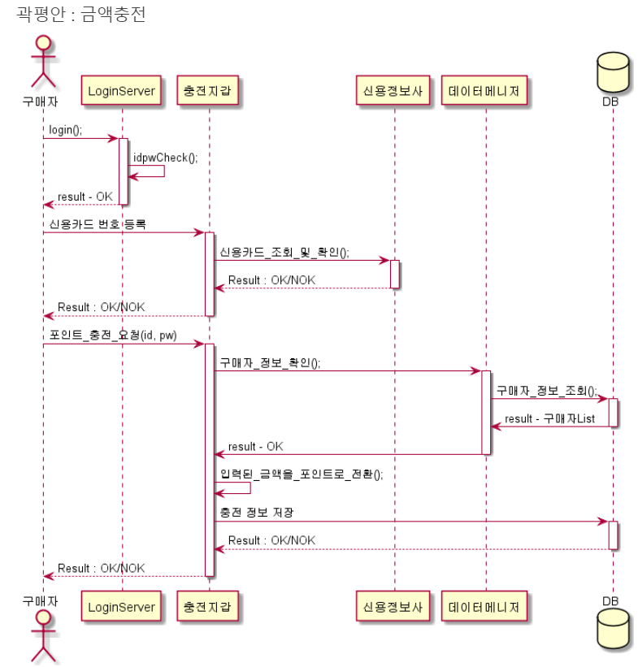
[실습#2] OOD - Sequence Diagram
(오류 사례) 동일 Project 내, 표기방법과 스타일이 다른 경우
→ 사전에 Notation 표기법을 통일하여, 작성자가 다르더라도 동일한 산출물이 나오도록

Slide 66
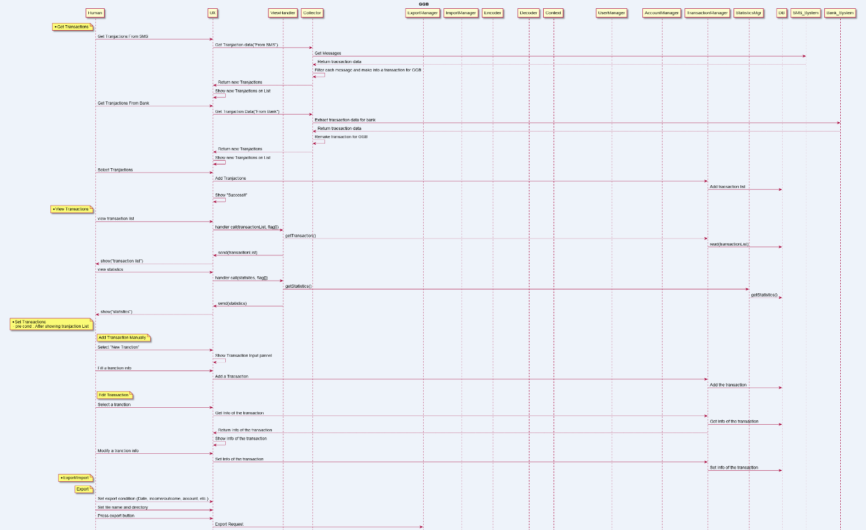
[실습#2] OOD - Sequence Diagram
(오류 사례) 전체 시퀀스를 한 페이지에 그리는 경우 (가독성 ↓)
→ Use Case 혹은 단위 메소드(함수)별로 나누어 작성

Slide 67
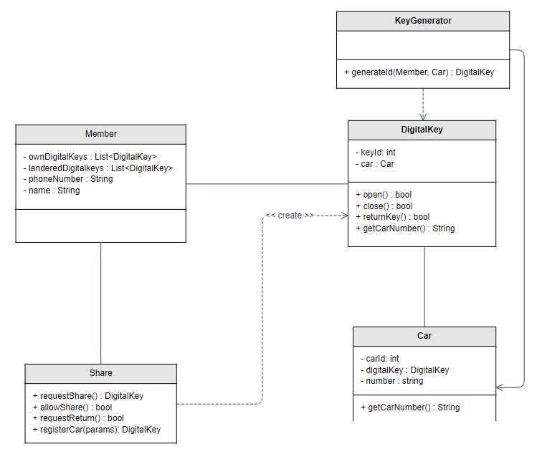
[실습#2] OOD - Class Diagram
하나씩 속성을 채우고, 메소드를 배치해 볼 것

Slide 68


[실습#2] OOI – 코드 작성 (Optional)
코딩을 하면서, 누락된 내용이나 변경이 필요한 부분 발견 (여기까지가 첫번째 Iteraion)
첫번째 Iteration의 OOD를 빠르게 마친 조는 OOI까지 진행해 볼 것
단, 본 과정에서는 OOA와 OOD 를 경험하는 것이 목표이므로 OOI에 많은 시간 할애 (X)

Slide 69


[실습#2] OOI – Refactoring (Optional)
구현을 진행 하다 보면, 의존성이 높은 관계들이 발생함
→ 설계 단계부터 이를 고려해야 하며, 구현 중 재설계를 하는 것도 중요
Refactoring

Slide 70


OOA – OOD - OOI
요구사항이 단계별로 올바로 전달되는지 지속 점검하지 않으면 마지막에 큰 대가를 치르게 됨
왜 이럴까? 순서대로 했는데
왜 이럴까? 설계도대로 만들었는데

Slide 71


요구사항이 수시로 변경되는 일이 많다면
초기 단계부터 영향도를 고려하여 추적성을 기록
변경이 발생 시, 수정해야할 지점 파악 용이

Slide 72
OOAD (Day3)
Associate Architect 양성과정

Slide 73
[실습#2] OOD(피드백)
UML Design Exercise
조별 작성 결과 리뷰&피드백

Slide 74
[필수]
5.1 OOI - Sequence Visibility (33min)
5.2 OOI - Mapping Designs to Code (19min)
6 Summary (21min)
영상학습
Notes:
1.5배속 학습 권장 (35 + 42 = 77분)

Slide 75
[실습#3] OOI
세부구현 및 과제 업데이트
- OOA 신규기능 추가 후 전체 과정 반복 (1~9)
- OOD, OOI 에 집중하여 디자인 또는 구현 (6~8 중심)

Slide 76
실습 - 산출물 목표
3일간 OOA와 OOD를 반복적으로 수행하여 산출물 작성
실습#3 산출물

Slide 77
실습 - 추가 요구사항
현재까지 진행된 실습에, 추가 요구사항을 반영하여 UML을 작성해주세요
- 실습 안내 파일 – 추가 요구사항 확인
- OOA 신규 기능 추가 후 전체 과정 반복 (1~9)

Slide 78
회고
팀과제 진행 회고
a. 진행과정 및 산출물 설명
b. 적용 소감

Slide 79
실습 – 팀과제 진행 회고
1. 진행과정에 대한 설명과 함께
  시행착오
  우리는 왜 어려웠나 vs. 우리는 왜 수월했나?
  가장 적응이 빨랐던 단계 vs. 가장 고통스런 단계들을 자유롭게 논의합니다
2. 최종 산출물
3. 적용소감
  나는 현업에서 이 과정을/ 이 과정 중 어떤 부분을 적용할 수 있을까?
  가능하다면 어느 부분이 개선이 되어야 할까?
  다음 AA 과정을 위해 미리 준비해야 할 것 한가지
  현업에서 이 기법을 적용해서 좋은 성과를 얻기 위해서는 어떻게 해야 할까요?
  처음부터 개발하는 것이 아니라, 특정 부분만 개발하거나 또는 open source / 구글링 등 기존 코드로부터 개발을 시작하는 경우에는, OOPT(UP)를 어떻게 수정·확장하면 좋을까요?
  기타

Slide 80



실습 - 팀과제 진행 회고 예
지난 3일간의 실습 과정 회고

Slide 81
과정정리

Slide 82
수고하셨습니다.

Slide 83
revision
2023.12 첨단기술아카데미 초안 개발
2024.03 24-1차 강의 결과 반영
배선욱: sequence/class diagram 가이드 추가
김상훈: OOAD, RUP 개념 소개, UML 작성 목적 추가, 실습순서 오류 수정
마용재: OOAD overview, 환경설정 추가
호종현: 상세 시간표 추가, Appendix 추가(UP, 품질 특성, Use Case Diagram 등)
김영현: OOAD 예시(Play a Dice Game), Traceability - Cucumber Framework TC 코드 추가
2024.04 24-2차 강의 결과 반영
호종현: Domain Model 예시 변경(operation 없는 그림으로)
김영현: Advanced 기능 안내 위치 3일차로 변경
2025.01 OOAD 요구공학 순서 변경, 실습 별도 제공 반영
2025.02 25-1차 강의 결과 반영
김영현: SW개발방법론(OOAD) 목적 추가
마용재: Class Diagram Notation 추가 (부록)

Slide 84
revision
2025.08 OOAD 개정 온라인 강의 테이블 반영

Slide 85
Appendix

Slide 86

품질 특성 (ISO/IEC 9126)

Slide 87

품질 특성 (ISO/IEC 25010)

Slide 88

Use Case 다이어그램의 관계

Slide 89

Use Case 다이어그램의 관계

Slide 90

Use Case 다이어그램의 관계

Slide 91

Use Case 다이어그램의 관계

Slide 92

Use Case 다이어그램의 관계

Slide 93

UP 주요 활용 분야 (Discipline)

Slide 94


Class 다이어그램 Notation
[Class]
[Relation]

Slide 95

Class 다이어그램 Notation
Generalization (일반화)
public class Person {
private String name;
private int age;
private String address;
public void eat() {
//...
}
public void sleep() {
//...
}
}
class Student extends Person {
private Long studentId;
private String major;
public void study() {
//...
}
}

Slide 96

Class 다이어그램 Notation
Realization (실체화)
public interface ToDo {
void eat();
void sleep();
}
public class Person implements ToDo {
//...
public void eat() {
System.out.println("밥 먹기");
}
public void sleep() {
System.out.println("잠 자기");
}
}

Slide 97

Class 다이어그램 Notation
Dependency (의존)
public class Car {
private String carNumber;
private String model;
public void move() {
//...
}
}
public class Person {
//...
public void drive(Car car) {
System.out.println("신나는 드라이브");
car.move();
}
}

Slide 98

Class 다이어그램 Notation
Association & Direct Association (연관 & 직접 연관)
public class Subject {
//...
private List<Student> studentList;
public void addStudent(Student student) {
studentList.add(student);
}
}
public class Student {
//...
private List<Subject> subjectList;
public void addSubject(Subject subject) {
subjectList.add(subject);
}
}

Slide 99

Class 다이어그램 Notation
Aggregation (집약)
public class Car {
//...
private Engine engine;
private Radio radio;
public Car(Engine engine, Radio radio) {
this.engine = engine;
this.radio = radio;
}
}
class Engine {
//...
}
class Radio {
//...
}

Slide 100

Class 다이어그램 Notation
Composition (합성)
public class Car {
//...
private Engine engine;
private Radio radio;
public Car() {
engine = new Engine();
radio = new Radio();
}
}
class Engine {
//...
}
class Radio {
//...
}

